Slide 1
Revisões de IS
Relacionadas a Oficinas
RBAC 145
José Affonso Moreira Penna
Gerente Técnico GTOM/SPO
Leandro Alves Rodrigues
Coordenador CCOM/SPO

Slide 2

Atualização Normativa

Slide 3
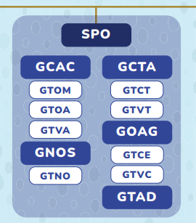
Áreas Relacionadas - RBAC 145
Superintendência de Padrões Operacionais
Gerência de Certificação de Aeronavegabilidade Continuada - GCAC
Gerência Técnica de Vigilância de Aeronavegabilidade Continuada – GTVA
Coordenadoria de Vigilância Continuada de Organizações de Manutenção - CVOM
Gerência Técnica de Certificação de Organizações de Manutenção – GTOM
Coordenadoria de Certificação de Organizações de Manutenção – CCOM
Coordenadoria de Manutenção e Segurança Operacional - CMSO
Gerência Técnica de Normas Operacionais - GTNO

Slide 4
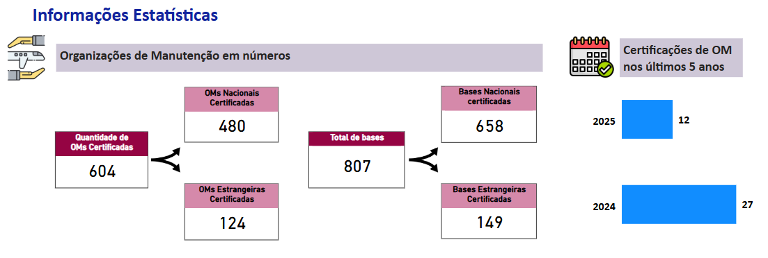
Mundo 145

Slide 5

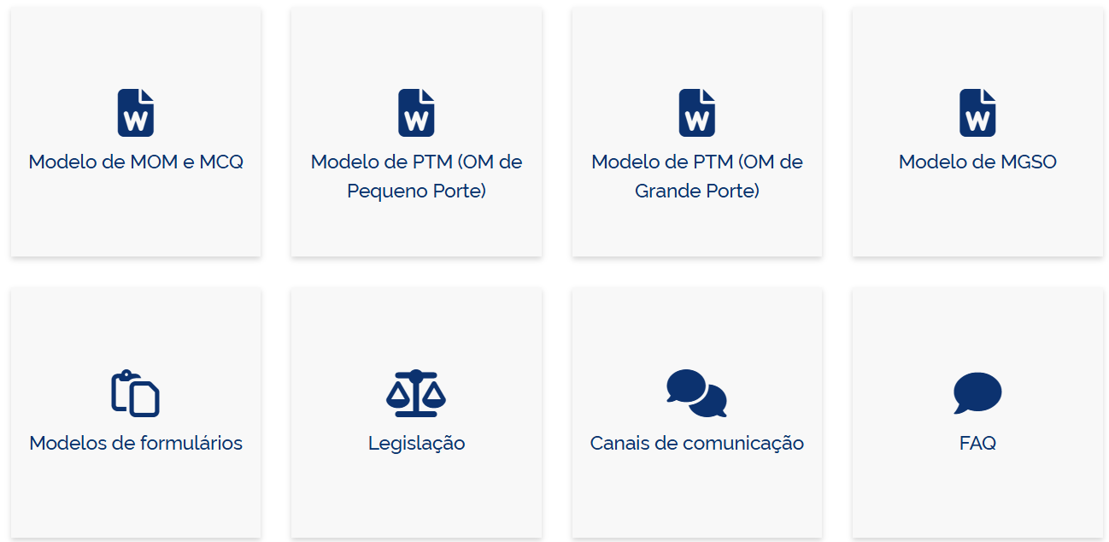
Certificação Descomplicada

Slide 6
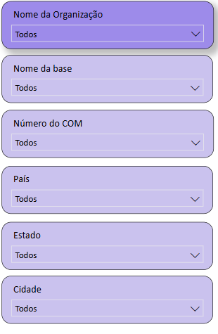
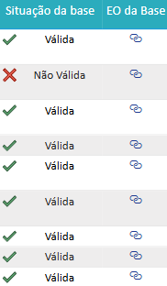

Painel 145

Slide 7
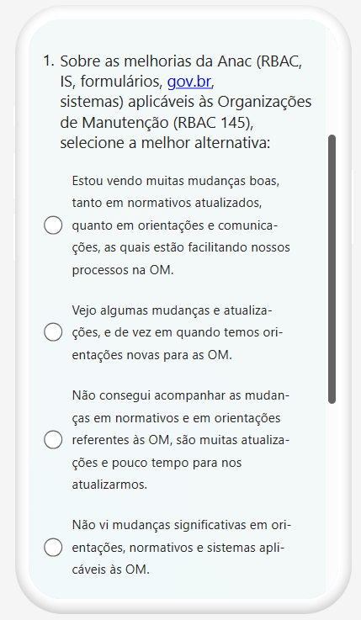

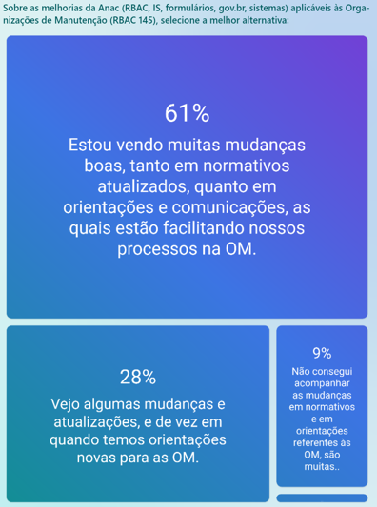
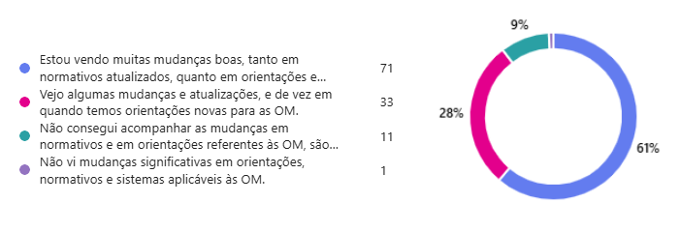
Revisões de IS Relacionadas a Oficinas

Slide 8
Instruções Suplementares 145
Norma | Assunto
IS 145-001H | Certificação de organizações de manutenção domésticas
IS 145-002B | Certification of Foreign Maintenance Organization
IS 145-002B | Certificação de organização de manutenção estrangeira.
IS 145-003B | Situações em que deve ocorrer a análise e aceitação dos Manuais
IS 145-009E | Manual da Organização de Manutenção e Manual de Controle da Qualidade
IS 145-010B | Programa de Treinamento em Organizações de Manutenção.
IS 145.109-001C | Publicações técnicas: obtenção e controle pelas organizações de manutenção
IS 145.151-001F | Cadastramento de Responsável Técnico de Organização de Manutenção
IS 145.163-001A | Qualificação e Autorização em Ensaios não destrutivos
IS 145.214-001B | Sistema de Gerenciamento da Segurança Operacional em OM
IS 43-001A | Elegibilidade, qualidade e identificação de peças de reposição.
IS 43-012B | Manutenção preventiva por pilotos.
IS 43.1-001A | Certificação expedita de OM estrangeira não certificada pela ANAC
IS 43.9-001B | Instruções para Preenchimento do Formulário F-400-04 (SEGVOO 001).
IS 43.9-002B | Uso e preenchimento do Certificado de Liberação Autorizada
IS 43.9-003B | Caderneta de célula, de motor e de hélice.
IS 43.9-004A | Sistema de Documentos e Registros de Manutenção Eletrônicos - SDRMe.
IS 43.13-005A | Ferramentas especiais.
IS 43.13-003C | Ensaios não destrutivos na manutenção de produto aeronáutico.
IS 43.13-004C | Procedimentos para Reparo de Aeronaves Avariadas em Acidente/Incidente Aeronáutico
IS 120-002D | Orientações gerais para a implantação do PPSP
IS 91.409-001B | Manutenção de aeronaves, tempo recomendado entre as revisões gerais.
IS 91.403-001D | Verificação de Aeronavegabilidade
https://www.anac.gov.br/assuntos/legislacao/legislacao-1/iac-e-is/is

Slide 9
Formulários 145
Nº | Título | Emissão
- | Lista de Capacidade | out/24
F-141-01 | Encaminhamento de Manuais e Programas de Organização de Manutenção - RBAC 145 | mar/25
F-143-01C | Cadastramento de Gestor Responsável (GR) de Organização de Manutenção | fev/24
F-143-01_2 | Declaração de Responsabilidade de Gestor Responsável (GR) de OM - RBAC 145 | fev/24
F-143-03L | Cadastramento de Responsável Técnico (RT) de Organização de Manutenção | jan/25
F-143-03_2 | Declaração de Responsabilidade de Responsável Técnico (RT) de OM - RBAC 145 | mai/24
F-143-05 | Solicitação de Inclusão de Serviço em EO de Organização de Manutenção - RBAC 145 | mar/25
F-143-07B | Solicitação de Certificação Inicial de OM Doméstica - RBAC 145 | mar/24
F-143-11 | Pre application for the RBAC 145 Maintenance Organization certification in accordance with the Bilateral Agreement between Brazil and United States | mar/24
F-143-13 | Application for initial, continuation, change of the RBAC 145 Maintenance Organization certification in accordance with the Bilateral Agreement between Brazil and United States | mar/24
F-143-40 | Declaração de Conformidade dos RBAC 43 e 145 | jan/24
F-143-41 | Lista de Ferramentas | dez/24
F-143-42 | Lista de Funções de Manutenção Subcontratadas | dez/24
F-143-45 | Canadian Maintenance Organization (AMO) application for initial /amendment of a Brazilian Maintenance Organization Approval in accordance with the Technical Arrangement on Maintenance | fev/24
F-143-47 | CERTIFICADO DE ACEITAÇÃO DE ORGANIZAÇÃO DE MANUTENÇÃO – CAOM (MAINTENANCE ORGANIZATION ACCEPTANCE CERTIFICATE | mar/24
F-145-27E | Certificado de Verificação de Aeronavegabilidade | mar/24
F-146-01_2 | Ferramenta de Autoavaliação e Plano de Implementação | dez/24
F-245-10_2A | AUTORIZAÇÃO ESPECIAL DE VOO INTERNACIONAL (AEVI) AERON. NOVAS SAINDO DA FÁBRICA | fev/24
F-245-10_3A | AUTORIZAÇÃO ESPECIAL DE VOO INTERNACIONAL (AEVI) (AERONAVES USADAS) | fev/24
F-900-71D | Certificado de Organização de Manutenção | jan/25
F-900-72F | Especificações Operativas da Organização de Manutenção | nov/24
F-900-77A | Ficha de Demonstração de Equivalência | nov/24
https://www.gov.br/anac/pt-br/assuntos/regulados/manutencao-aeronautica/formularios-padronizados
https://www.gov.br/anac/pt-br/assuntos/regulados/manutencao-aeronautica/mais-om/certificacao-descomplicada/modelos-e-formularios-certificacao-descomplicada
SEI!

Slide 10








Sistemas 145

Slide 11

Portal Único de Notificação (Res nº 714)
1º de junho de 2024
https://www.gov.br/anac/pt-br/assuntos/seguranca-operacional/informacoes-de-seguranca-operacional/portal-unico
Resolução nº 714, de 26 de abril de 2023
Reportes Mandatórios de Segurança Operacional

Slide 12



Instrução Suplementar nº 145-001 Rev. H
Conceito de Instalações Fixas Adicionais (item 5.6.1.7)
RT, GR e GSO - histórico de conduta ou desempenho inadequados (item 5.3.1.5)
Prerrogativa de instalação de remoção de hélices (item 5.7.4.1)
Prerrogativa de instalação de remoção de artigos(item 5.7.7.2)

Slide 13
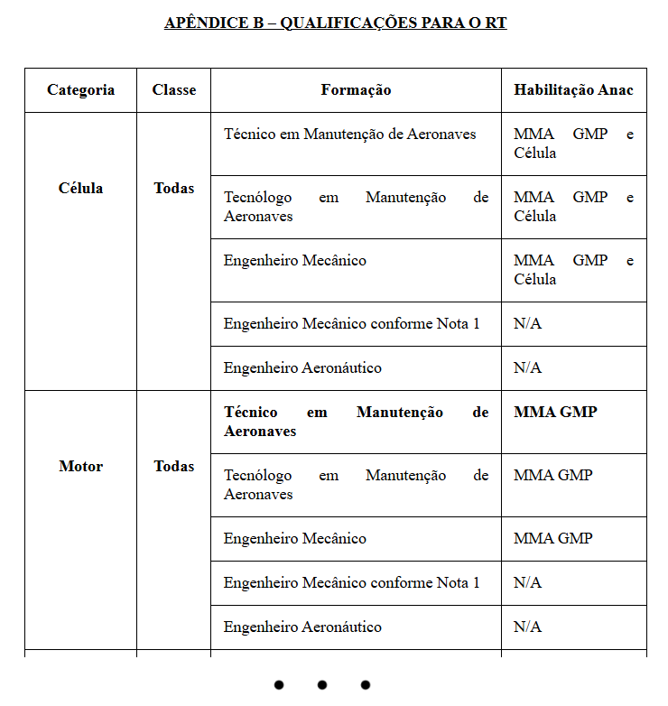
Instrução Suplementar nº 145.151-001 Rev. F
Revisão da tabela de qualificação (Apêndice B - QUALIFICAÇÕES PARA O RT)
Inclusão de notas esclarecendo critérios de experiência (item 5.3.1(f))

Slide 14

Instrução Suplementar nº 145.151-001 Rev. F
Últimos 05 anos
medida de suspensão ou de restrição das operações por mais de 90 dias, ou de revogação, ou de cassação de certificados ou autorizações, em decorrência de constatação de irregularidade, em que o designado tenha comprovadamente responsabilidade direta pela causa da mesma, enquanto ocupante de posição administrativa requerida pela ANAC;
ou
sanção administrativa diretamente ao designado, cuja capitulação tenha sido feita por meio do art. 299, incisos I, V, VI ou VII da Lei nº 7.565, de 19 de dezembro de 1986 (ou infração equivalente na Res. 472)
Inclusão de declaração relativa ao impedimento de cadastro, não aceitação ou revogação, referente ao item 145.151(a)-V do RBAC 145. (itens 5.3.1(c) e 5.4.5)
Necessidade de estabelecer procedimentos específicos nos casos de ausência do RT (item 5.6)

Slide 15

Instrução Suplementar nº 145.009 Rev. E
Instruções para o desenvolvimento de procedimentos para a autoinclusão em EO
Instruções para implementação do sistema de monitoramento com auditoria interna independente
atualizações, melhorias e correções

Slide 16


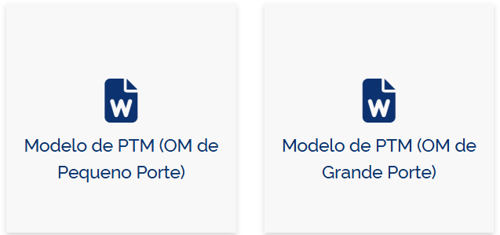
Instrução Suplementar nº 145-010 Rev. C
Remoção das seções específicas dos RBAC 135 e 121
Procedimentos de submissão do manual à ANAC
Condições de Treinamento Recorrente
Fontes externas de treinamento possíveis
Qualificação de instrutores
Removida a validade de treinamento no fabricante
Modelos de PTM para pequenas e grandes empresas

Slide 17
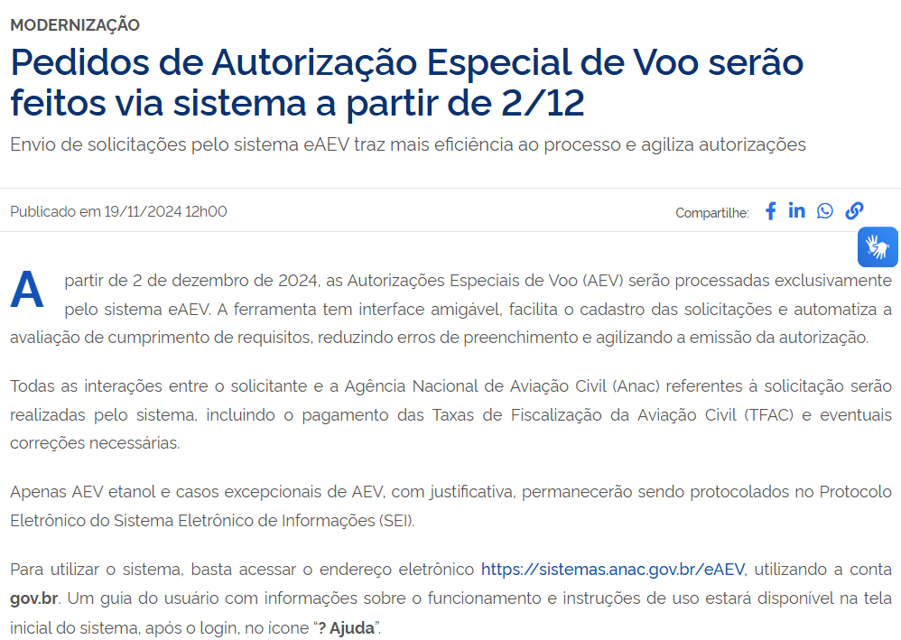
Instrução Suplementar nº 21.197 Rev. A

Slide 18

Instrução Suplementar nº 21.197 Rev. A
Meios aceitáveis e orientações para solicitação e emissão de uma Autorização Especial de Voo – AEV para as situações previstas nos parágrafos 21.197(a)(1) e 21.197(a)(4) do RBAC nº 21, no parágrafo 137.201(e) do RBAC nº 137 e na seção 91.407 do RBAC nº 91
Prerrogativa do MMA assinar a avaliação de condição segura para a realização do voo e apresentar uma solicitação de AEV à ANAC, desde que cumpra com as condições e limitações dispostas na IS
https://sistemas.anac.gov.br/eAEV

Slide 19

Instrução Suplementar nº 145-002 Rev. C
Orientação dos processos de certificação, renovação e emenda de certificado de Organizações de Manutenção Estrangeiras fora de Acordos Bilaterais
Revisão Completa da IS e formulários relacionados
Inclusão do idioma Espanhol dentre as opções de línguas permitidas para os manuais da empresa (Suplemento ANAC)
LOI de outros interessados
Contempla as atualizações RBAC 43, RBAC 145, IS 145-001 e IS 145-009

Slide 20

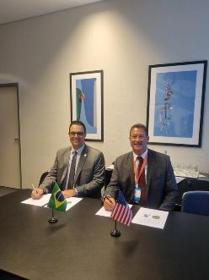


Acordo FAA - Anac
Oficinas brasileiras poderão obter certificação da FAA com avaliações realizadas pela ANAC
1º de outubro de 2024
- MIP (Maintenance Implementation Procedures - Procedimentos de Implementação de Manutenção
- MAG (Maintenance Agreement Guidance - Guia do Acordo de Manutenção

Slide 21
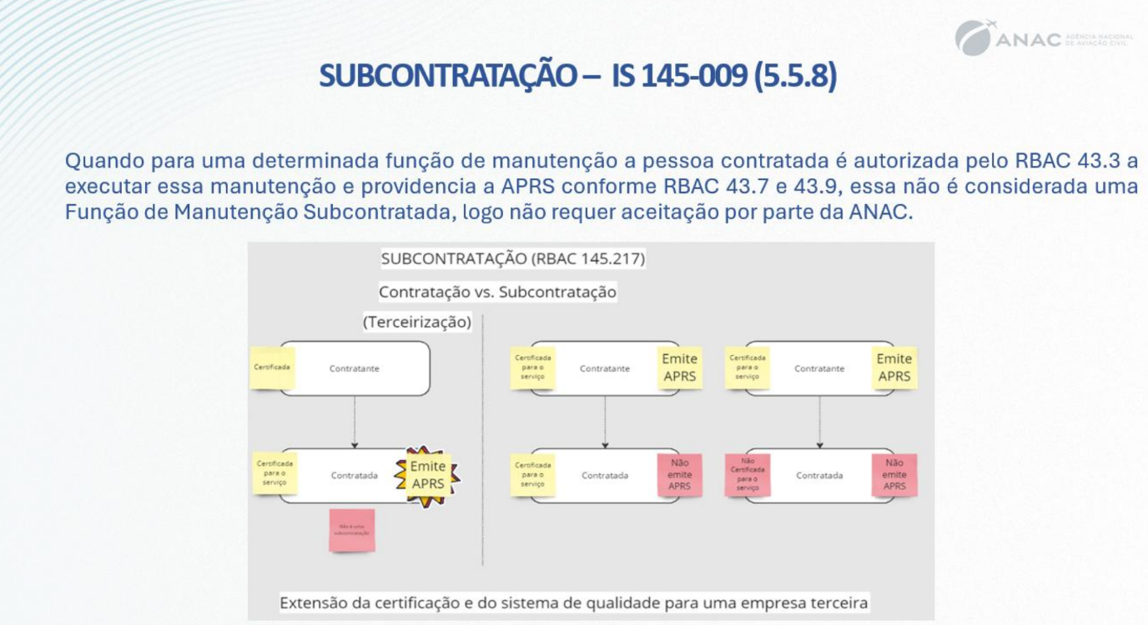
Entendimento Subcontratação – IS 145-009

Slide 22

Dúvidas

Slide 23

Disposições Finais
Nossos canais de comunicação estão abertos
Precisamos de feedback
O futuro será construído com a contribuição de TODOS
A SPO agradece a participação de todos, e o esforço de todas as áreas da Anac envolvidas!
José Affonso Moreira Penna
Leandro Alves Rodrigues

